Slide 1


Tugas Besar Pemrograman
Studi Kasus Tiket Pesawat

Slide 2
FLOW
Set Data
Select Tiket
Nama User
Menu
Tiket
Form
Input Tiket
Form
Input Biodata
Output
Get Data
Total Tiket
Umur User

Slide 3
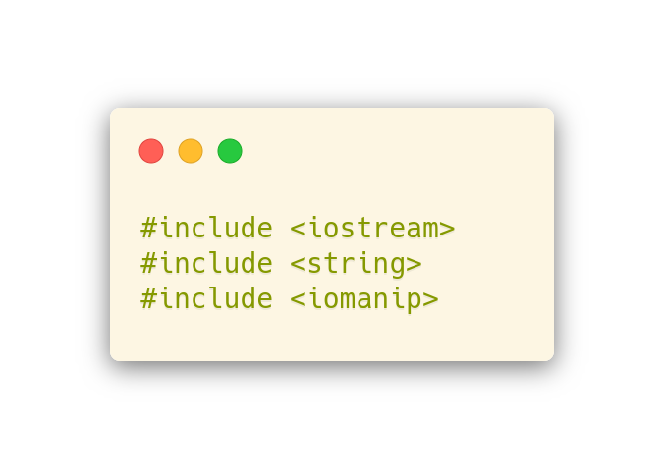
Library
●
iostream
Berfungsi untuk menangani input dan output dari program
●
string
Library
Berfungsi untuk menangkap string dari input-an
dalam satu baris sehingga karakter <space> termasuk
●
iomanip
Berfungsi untuk mengatur lebar text agar text lebih rapih,
seperti alignment left, right, center

Slide 4
Kamus Data
●
Struct Maskapai
●
Struct Biodata
Struct Biodata
■
int id_tiket
■
■
■
string nama_user
string nama_user
■
string nama_maskapai
■
■
■
int umur_user
int umur_user
■
string kelas_kabin
■
■
■
string kategori_umur
string kategori_umur
Kamus Data
Kamus Data
Kamus Data
■
string tujuan_penerbangan
●
●
●
Void / Function
Void / Function
■
string jadwal_penerbangan
■
■
■
void setMaskapai & getMaskapai
■
int harga_umur_dewasa
void setMaskapai & getMaskapai
■
■
■
int setHargaAnak
■
int harga_umur_anak_anak
int setHargaAnak
■
■
■
void setBiodata
void setBiodata
string getKategoriUmur
string getKategoriUmur
■
string getKategoriUmur
■
■
Lainnya
■
■
●
■
void getOutput
void getOutput
■
int pilih_tiket, int total_tiket, int total_tiket_umur_anak_anak,
int total_tiket_umur_dewasa, int total_harga_dewasa,
int total_harga_anak_anak, int total_harga

Slide 5
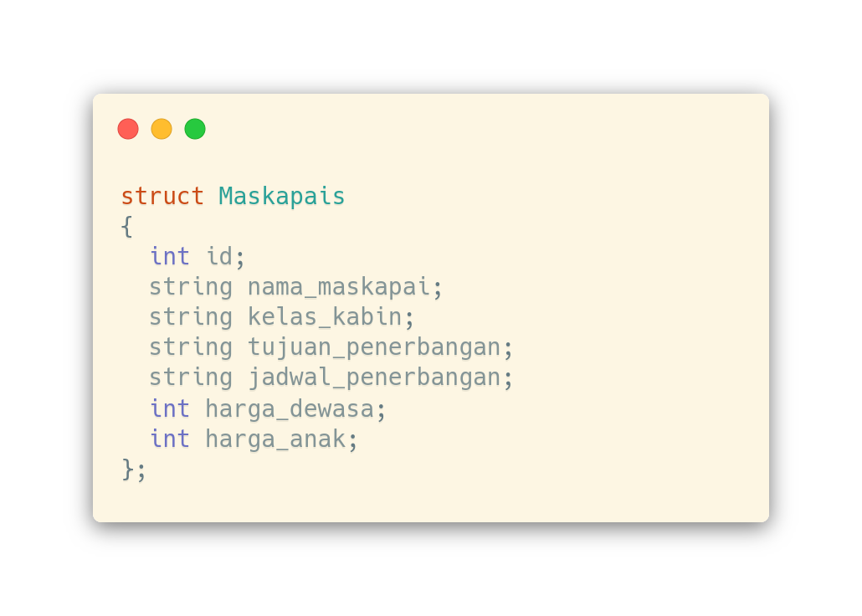
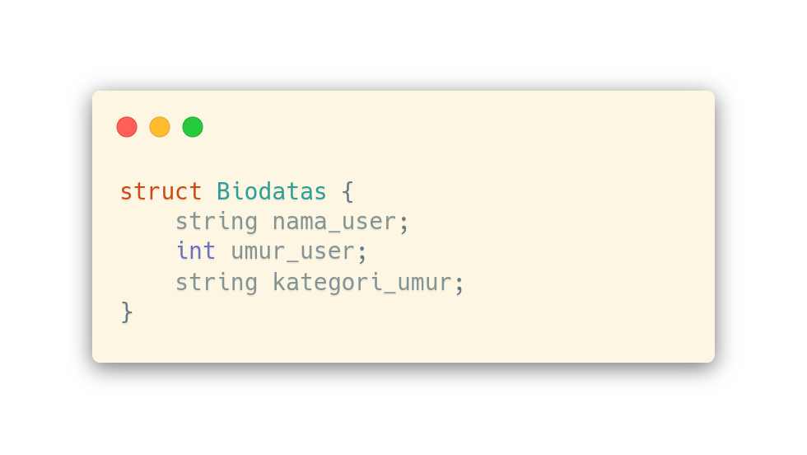
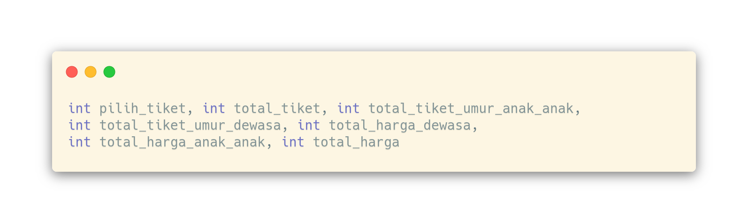
Kamus Data
Kamus Data

Slide 6
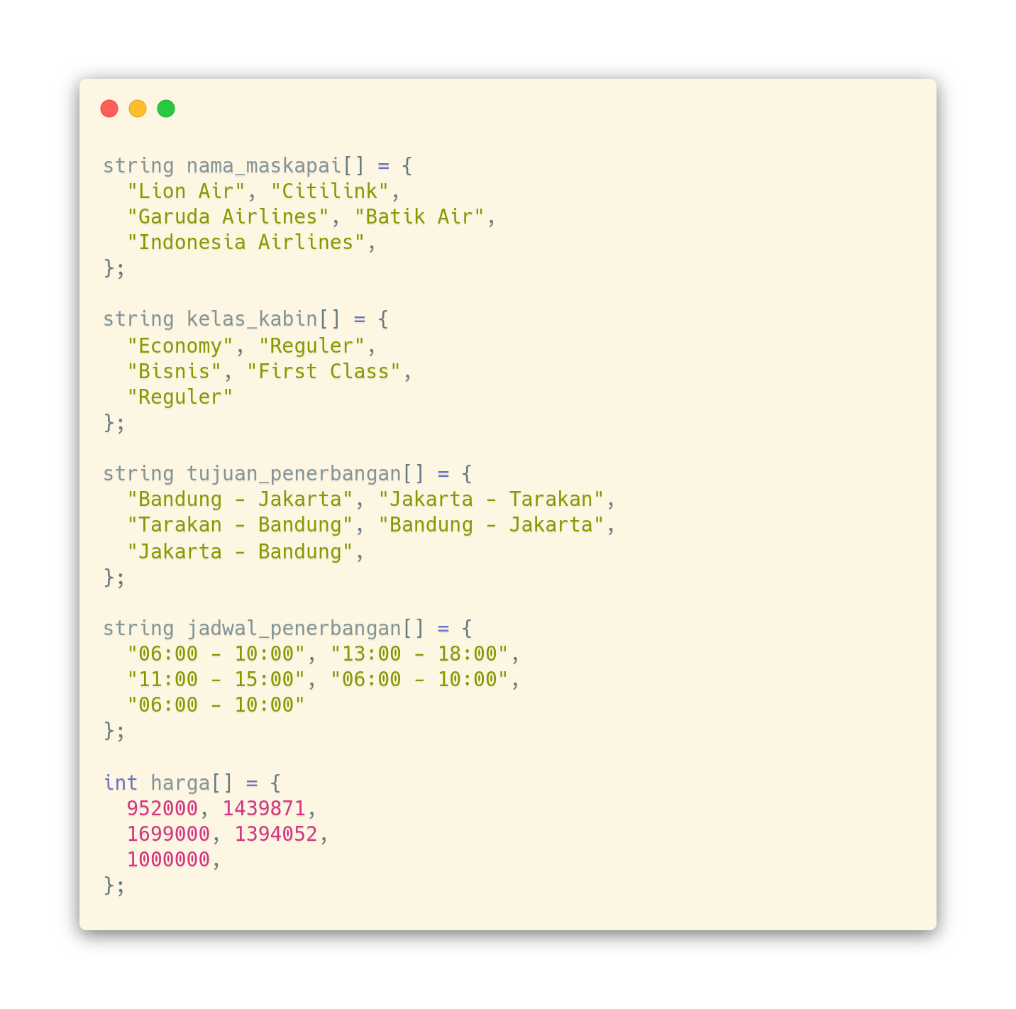
Kamus Data
Kamus Data

Slide 7
Flowchart
Start
A
id_tiket[0], nama_maskapai[0]
kabin_kelas[0],
tujuan_penerbangan[0]
jadwal_penerbangan[0],
harga_umur_dewasa[0],
harga_umur_anak_anak[0]
Process
Set Data
&
Get Data
Maskapai
true
Pilih = 1
id_tiket[1], nama_maskapai[1]
kabin_kelas[1],
tujuan_penerbangan[1]
jadwal_penerbangan[1],
harga_umur_dewasa[1],
harga_umur_anak_anak[1]
true
Pilih = 2
Pilih tiket
pesawat
id_tiket[2], nama_maskapai[2]
kabin_kelas[2],
tujuan_penerbangan[2]
jadwal_penerbangan[2],
harga_umur_dewasa[2],
harga_umur_anak_anak[2]
true
Pilih = 3
A
B

Slide 8
Flowchart
A
B
id_tiket[3], nama_maskapai[3]
kabin_kelas[3],
tujuan_penerbangan[3]
jadwal_penerbangan[3],
harga_umur_dewasa[3],
harga_umur_anak_anak[3]
true
Pilih = 4
true
id_tiket[4], nama_maskapai[4]
kabin_kelas[4],
tujuan_penerbangan[4]
jadwal_penerbangan[4],
harga_umur_dewasa[4],
harga_umur_anak_anak[4]
Pilih = 5
Pilih > 5 = False
Print Error
C
H

Slide 9
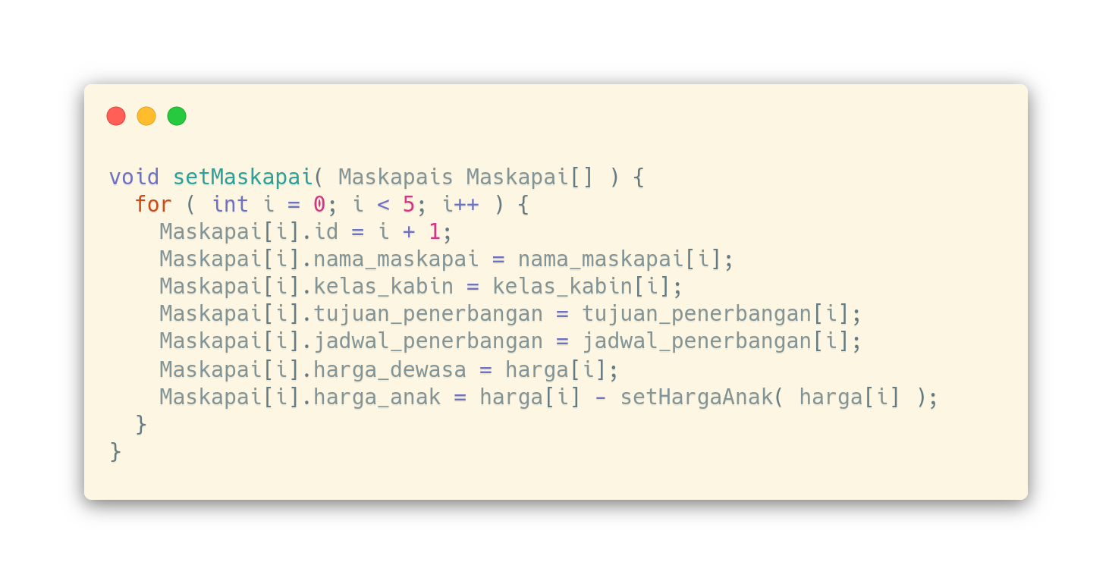
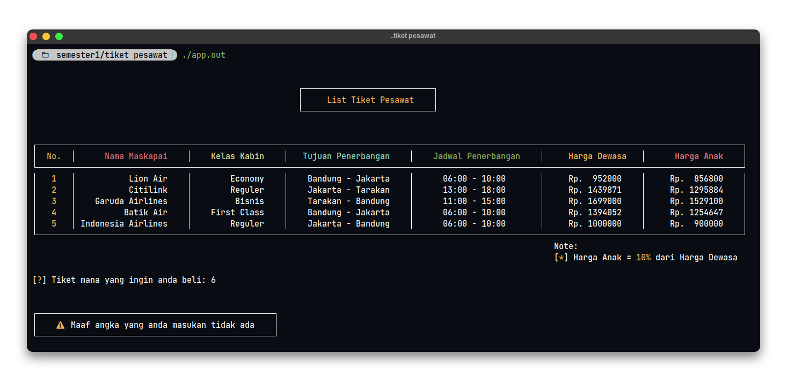
Flowchart

Slide 10
Flowchart
C
D
umur_user = 1 - 12
kategori = anak anak
total_tiket_anak_anak +1
Jumlah tiket
pesawat
Input
nama_user
umur_user = 13^
kategori = dewasa
total_tiket_dewasa +1
Process Set Biodata
dengan looping
berdasarkan
banyaknya jumlah tiket
Input
umur_user
D
E

Slide 11
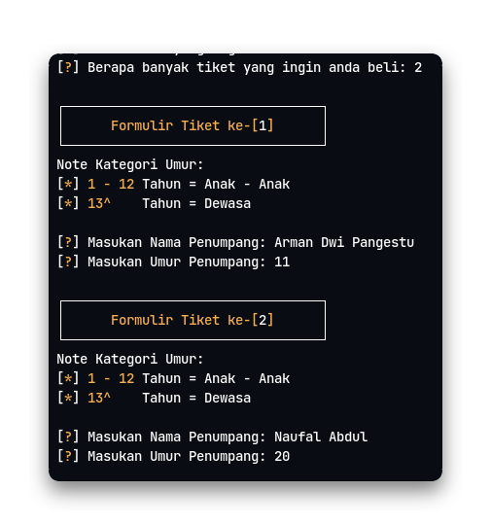
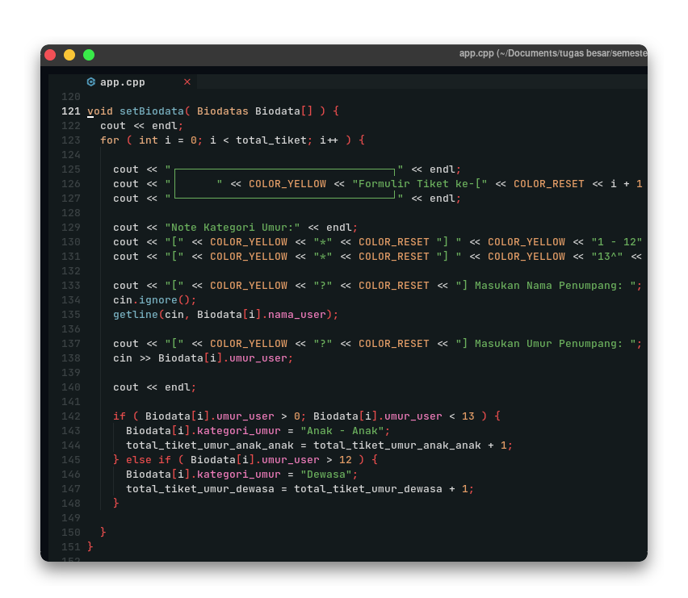
Flowchart

Slide 12
Flowchart
E
F
Process Get Output
dengan looping
berdasarkan
banyaknya jumlah tiket
Tiket ke-[n]
Nama User: “nama_user”
Umur User: umur_user Tahun kategori_umur
ID Tiket: id_tiket
Nama Maskapai: “nama_maskapai”
Tujuan Penerbangan: “tujuan_penerbangan”
Jadwal Penerbangan: “jadwal_penerbangan”
Harga: Rp. harga_tiket by kategori_umur
F
G

Slide 13
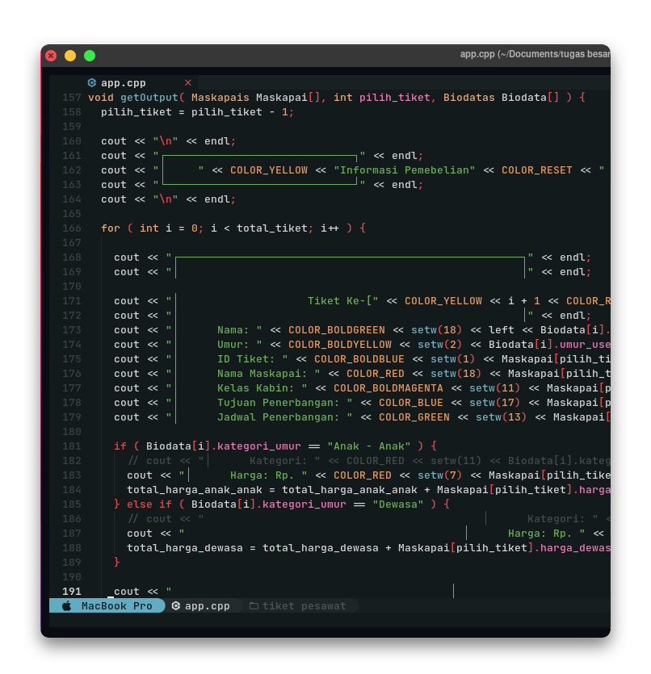
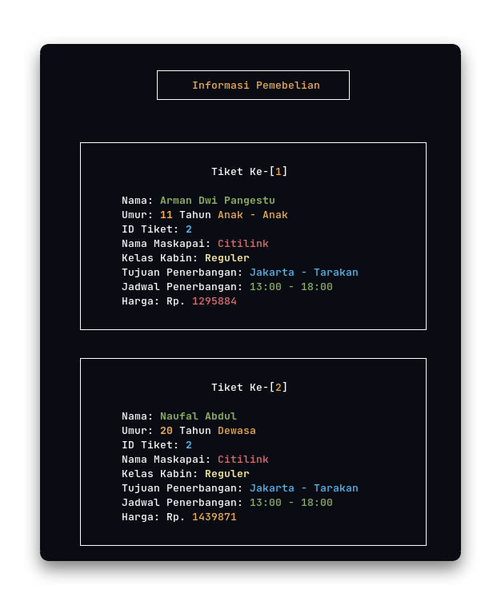
Flowchart

Slide 14
Flowchart
Flowchart
G
H
[ Informasi Pembayaran ]
End
Jumlah Tiket Anak - Anak: Nx
Jumlah Harga Tiket Anak - Anak: Rp. XXX.XXX.XXX
Jumlah Tiket Dewasa: Nx
Jumlah Harga Tiket Dewasa: Rp. XXX.XXX.XXX
H

Slide 15
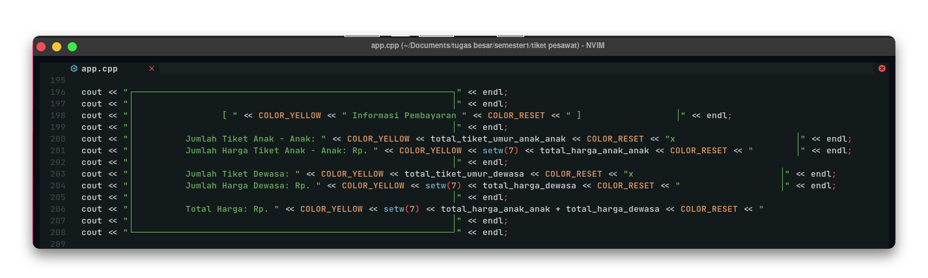
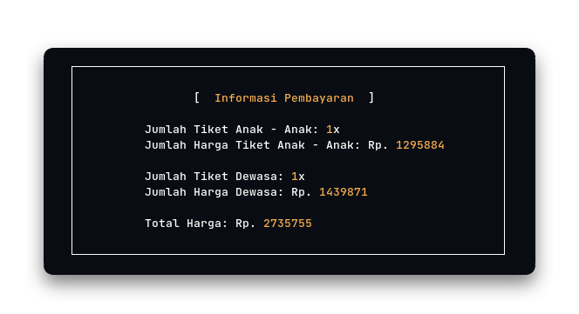
Flowchart

